Slide 1
10921: Find the Telephone
★☆☆☆☆
題組：Problem Set Archive with Online Judge
題號：10921: Find the Telephone
解題者：林鑫成
解題日期：2021年3月23日
題意：給定長度為C的字串， 1≤ C ≤30，將字串中的字元按照表格對應替換，並計算替換的字元個數及字元’-’的個數。

Slide 2
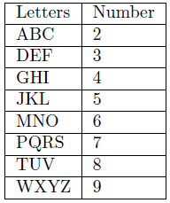
題意範例：
1-HOME-SWEET-HOME ➔ 1-4663-79338-4663 13 3 MY-MISERABLE-JOB ➔ 69-647372253-562 14 2
解法：開一個大小為26的char陣列，直接比對字元，將字元轉換後記下轉換過的字元個數。另遇到’-’也要額外算‘-’的個數，若遇到數字則直接輸出。
解法範例：無
討論：
(1) 對照表並不都是三個一組，解題時要小心。
(2) 也可以用大量if,else做條件判斷，但使用ASCII運算將會比較簡潔。

